Slide 1
安全测试类型
简术安全测试内容

Slide 2
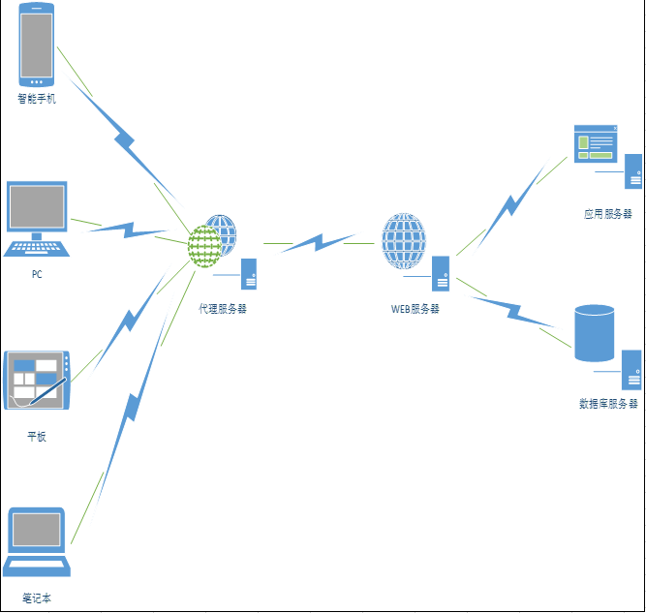

Slide 3
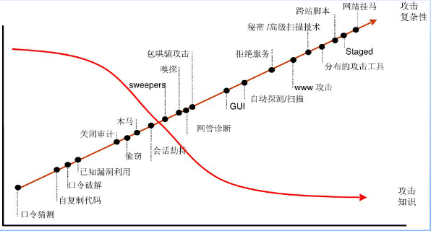
安全攻击曲线图

Slide 4
安全测试类型
客户端攻击 | 查找敏感信息 | 代码注释、隐藏域及其他敏感信息
 |  | 服务端出错信息
 |  | 程序出错提示
 | 文件目录 | 猜测文件和目录
 |  | 目录遍历
 | 绕过客户端限制、验证 | 绕过输入数据的限制
 |  | 绕过客户机端的验证（脚本）
 | 修改Cookie
 | URL跳跃

Slide 5
安全测试类型
WEB漏洞 | 第三方库/组件漏洞
 | 会话劫持
 | 跨站式脚本XSS
 | 注入攻击 | SQL注入（存储过程）
 |  | 命令注入
 | 缓冲区溢出
 | 非法数据 | 公理化：编码标准
 |  | NULL字符攻击

Slide 6
安全测试类型
服务器端 | 探测服务器
 | 拒绝服务
 | 针对认证的攻击 | 伪装型加密
 |  | 认证破坏
 |  | 跨站点跟踪
 |  | 暴力破解密钥

Slide 7
示例
抓包分析（Wireshark）
Netsparker扫描

Slide 8
软件安全测试原理
及早测试、频繁测试
掌握安全测试知识
理解安全的范围
像攻击者一样思考
认识被测主体
使用合适的工具
难在细节
适当情况下要使用源代码
要形成正式的测试报告

